Slide 1
ESTRUCTURA DE DATOS
FREDDY MACHACA MAMANI

Slide 2
01
PARTE TEORICA

Slide 3

QUE ES POO
Conocido como programación orientado a objetos es un paradigma de programación que parte del concepto de objetos

Slide 4
Pilares del POO
ABSTRACCIÓN
Cuando separamos datos de un objeto para generar un molde (clase)
ENCAPSULAMIENTO
Se utiliza para ciertos método o propiedad inalterables
Nos permite crear nuevas clases a partir de otras ya existentes
HERENCIA
POLIMORFISMO
Se utiliza para crear métodos con el mismo nombre pero con diferente comportamiento

Slide 5
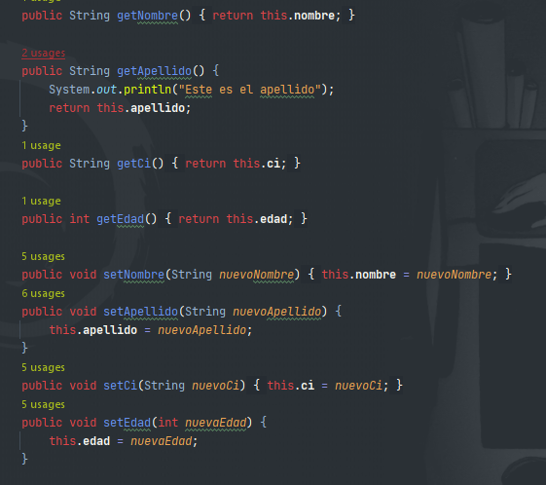
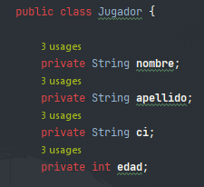
Encapsulamiento
Es un principio fundamental y consiste en ocultar el estado interno del objetivo y obliga que toda interacción se realice a través de los métodos del objeto

Slide 6
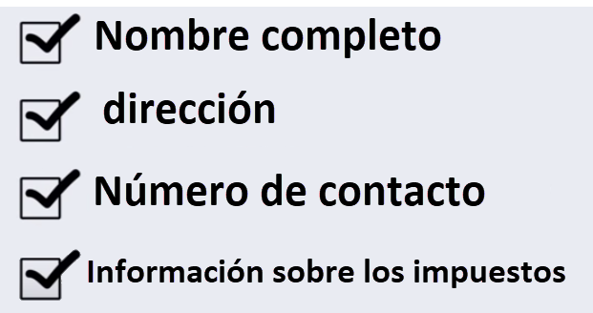
Abstracción
La abstracción consiste en seleccionar datos de un conjunto más grande para mostrar solo los detalles relevantes del objeto. Ayuda a reducir la complejidad y el esfuerzo de programación. En Java, la abstracción se logra usando clases e interfaces abstractas.
Si se quisiera crear una aplicación bancaria y se le pide que recopile toda la información sobre su cliente. Se debe seleccionar solo la información útil para su aplicación bancaria de ese grupo. Datos como nombre, dirección, información fiscal, etc. tienen sentido para una aplicación bancaria

Slide 7
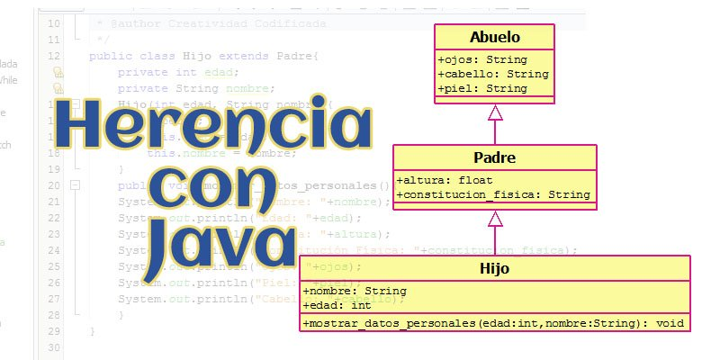
Herencia
La herencia es un mecanismo que permite la definición de una clase a partir de la definición de otra ya existente. La herencia permite compartir automáticamente métodos y datos entre clases, subclases y objetos.

Slide 8
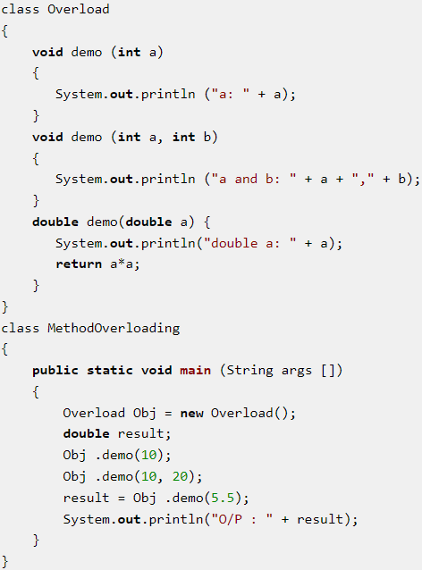
Polimorfismo
En programación orientada a objetos, polimorfismo es la capacidad que tienen los objetos de una clase en ofrecer respuesta distinta e independiente en función de los parámetros (diferentes implementaciones) utilizados durante su invocación. Dicho de otro modo el objeto como entidad puede contener valores de diferentes tipos durante la ejecución del programa

Slide 9
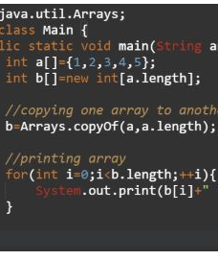
ARRAY
Una array o arreglo es una colección de variables del mismo tipo, a la que se hace referencia por un nombre común.

Slide 10
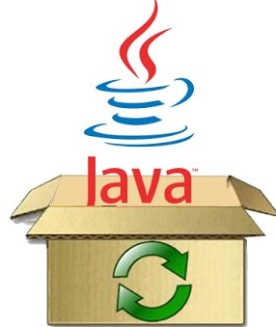
Paquetes en Java
Un Paquete en Java es un contenedor de clases que permite agrupar las distintas partes de un programa y que por lo general tiene una funcionalidad y elementos comunes, definiendo la ubicación de dichas clases en un directorio de estructura jerárquica.

Slide 11

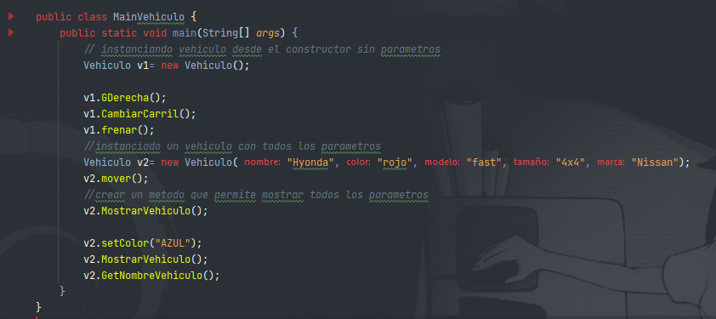
Método Main
El método main o “clase principal” es un elemento de las clases de Java que permite que se pueda ejecutar un programa. Generalmente se expresa entre paréntesis () e incluye una matriz de tipo String.

Slide 12
02
PARTE PRACTICA

Slide 13
01
POO EN JAVA
02
03
04
Clase Provincia
Diseño y construcción de la clase
Clase Departamento
Diseño y construcción de la clase
Clase Pais
Diseño y construcción de la clase
Diseño Completo de las partes
Diseño completo de la clase

Slide 14
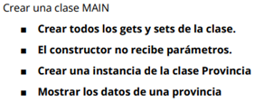
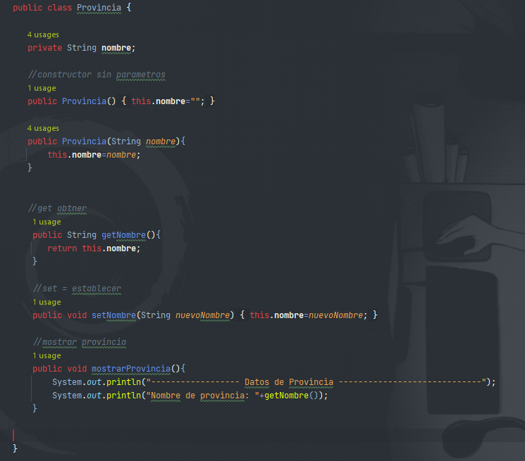
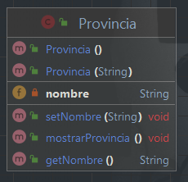
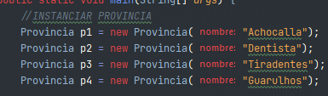
01
Clase Provincia

Slide 15
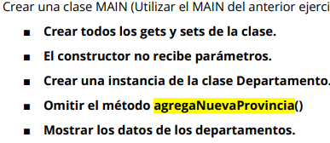
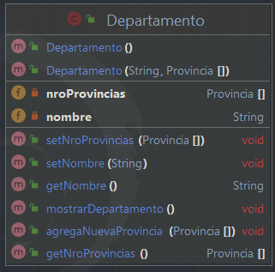
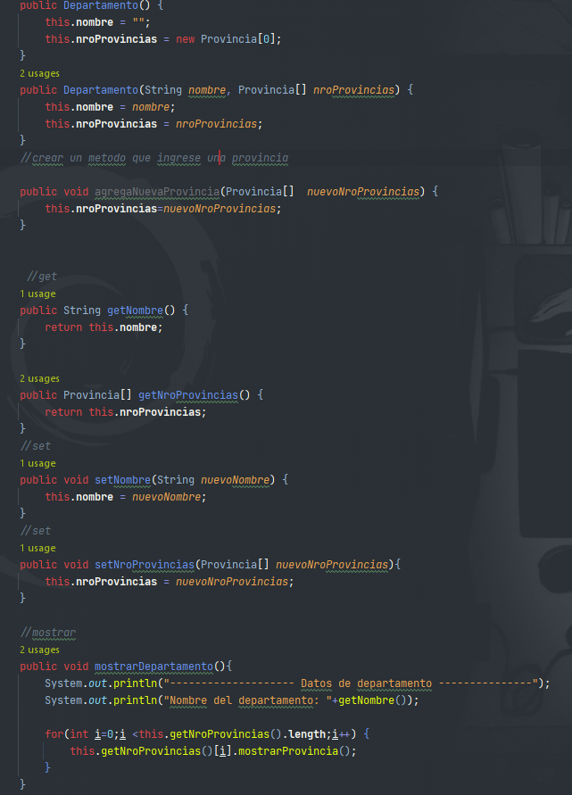

02
Clase Departamento

Slide 16
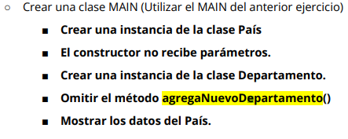
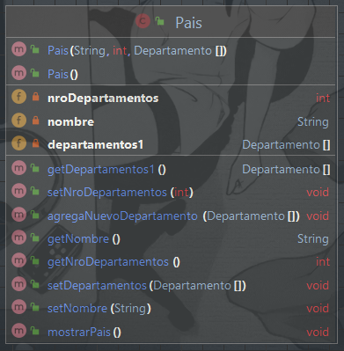
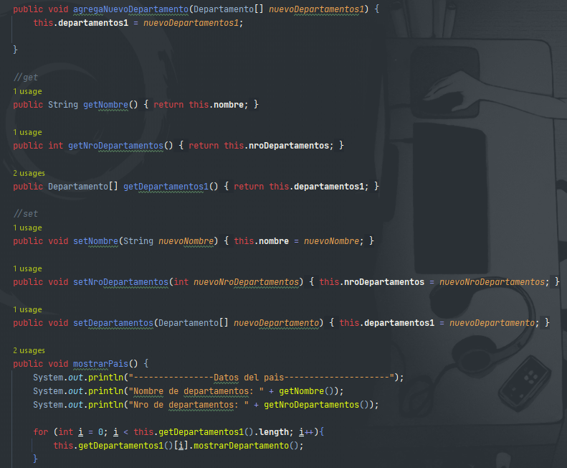

03
Clase País

Slide 17
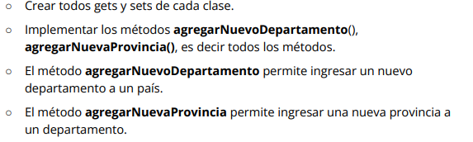


04
Diseño completo

Slide 18
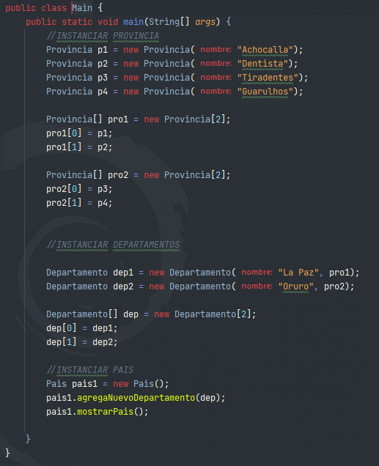
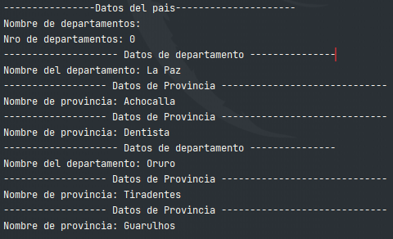
04
Quemado

Slide 19
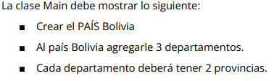
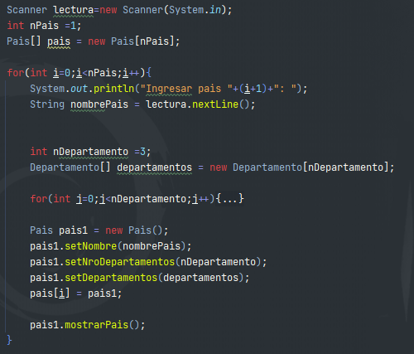
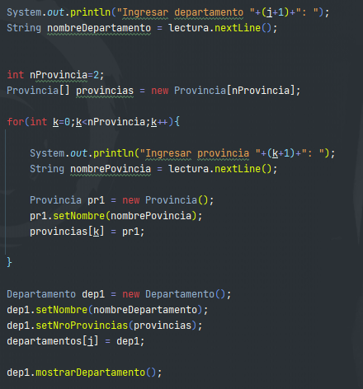

04

Slide 20
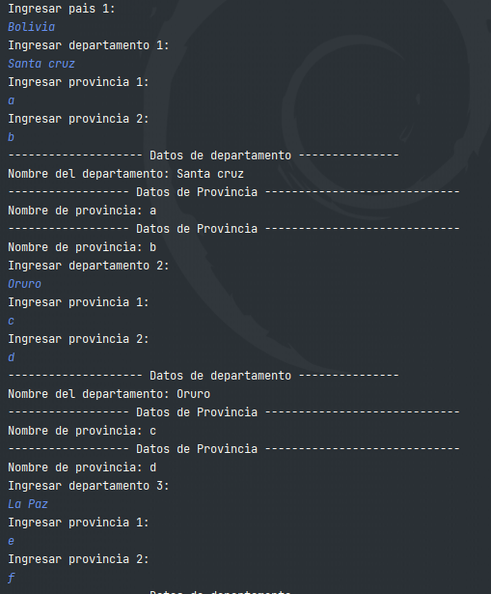
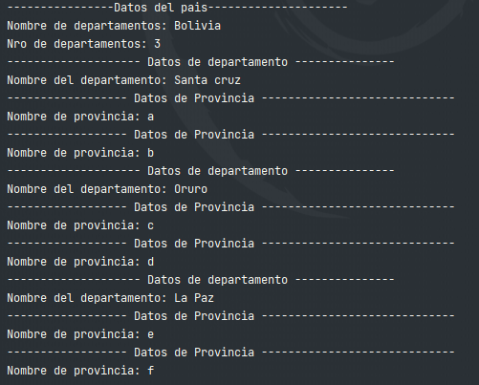
04

